Slide 1
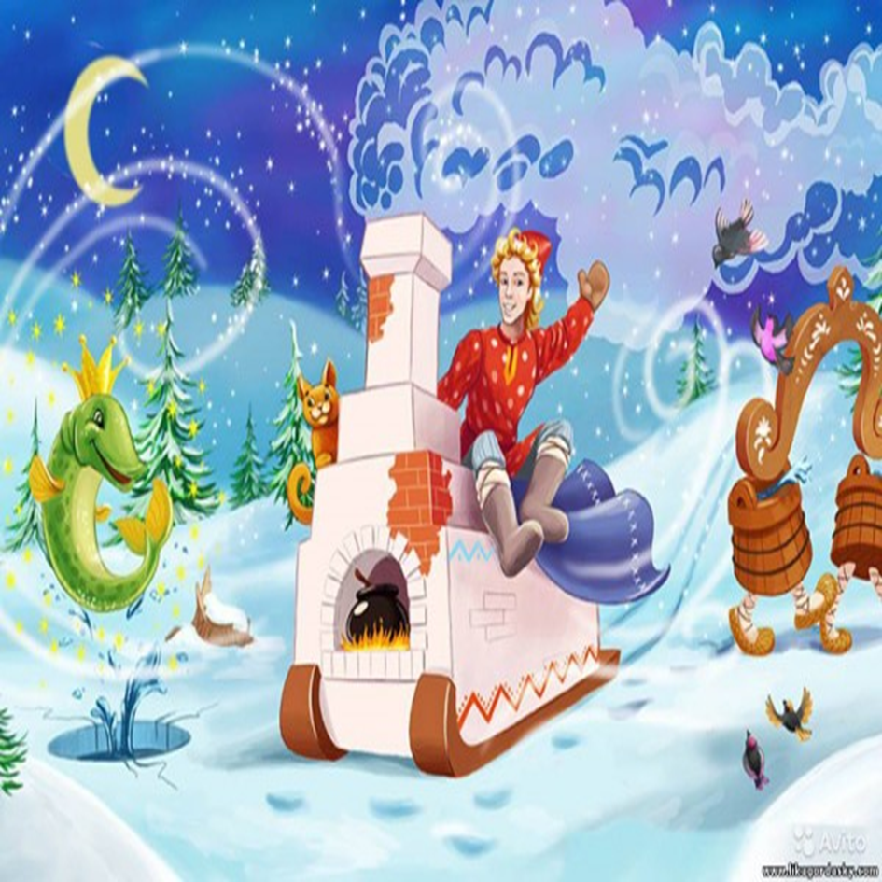
Презентация к уроку с элементами исследования
Тема. «Ожившая орфограмма: Правописание буквосочетаний ЧУ-ЩУ.»
Подготовила учитель начальных классов
ГКОУ КШИ №1, г.Москва
Самойленко Т.В.

Slide 2
Кластер «Слово»

Slide 3
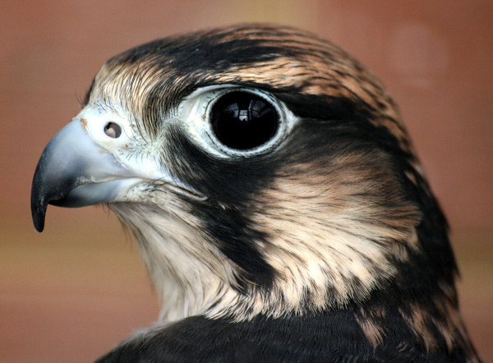
«Соколиный глаз»
Нарот, вокрук, копуста,
класс, театр, сарока, ворабей, ворона, кросс,
тона.

Slide 4
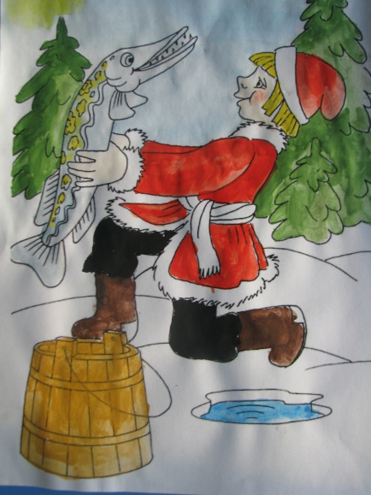
Игра « Собери слова»
ЩУ
ЧУ МЕ
Е Е
ПО МУ
ЩУЧЬ ДО
КА ЧУТ
КИЙ ЛЯ

Slide 5


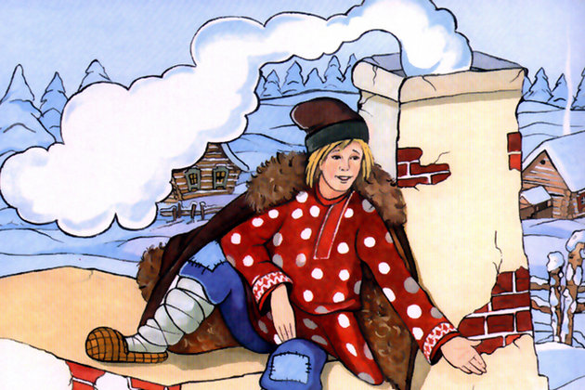
ПРОВЕРЬ СЕБЯ: ЩУКА, ПО ЩУЧЬЕМУ, ЧУДО, ЧУТКИЙ, ЕМЕЛЯ.

Slide 6


ФИЗКУЛЬТМИНУТКА

Slide 7
СИНКВЕЙН
Орфограммы.
Известные, опасные.
Знать, учить, писать.
Нужные нам буквосочетания.
ЧУ - ЩУ!

Slide 8


